Slide 1

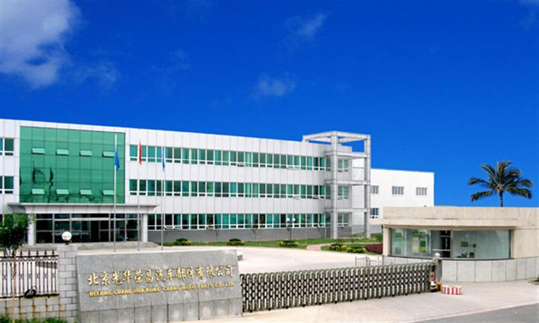
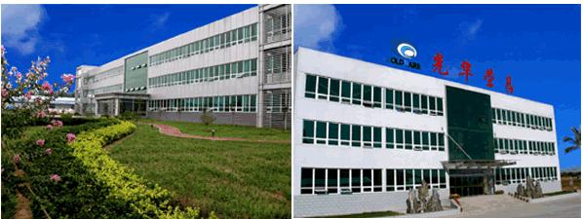
济南重汽TX价值版座椅价格的报告
感谢您下载包图网平台上提供的PPT作品，为了您和包图网以及原创作者的利益，请勿复制、传播、销售，否则将承担法律责任！包图网将对作品进行维权，按照传播下载次数进行十倍的索取赔偿！
ibaotu.com
济南市场：赵伟
2023年3月5日

Slide 2
序号 | 项目
1 | TX价值版价格分析
2 | TX价值版单通风价格分析
3 | 副驾驶座椅后续方案
4 | 总结分析
目录
CONTENTS
02

Slide 3
01
part
感谢您下载包图网平台上提供的PPT作品，为了您和包图网以及原创作者的利益，请勿复制、传播、销售，否则将承担法律责任！包图网将对作品进行维权，按照传播下载次数进行十倍的索取赔偿！
ibaotu.com
感谢您下载包图网平台上提供的PPT作品，为了您和包图网以及原创作者的利益，请勿复制、传播、销售，否则将承担法律责任！包图网将对作品进行维权，按照传播下载次数进行十倍的索取赔偿！
ibaotu.com
TX价值版价格分析

Slide 4
TX价值版价格分析
TX价值版价格分析：
编号 | 名称 | 配置 | 伊思灵报价 | 我司报价 | 备注
YZ166251000006 | 空气悬挂主座椅（定阻尼、集成安全带、PVC+织物） | 1.0气囊减震、机械调节、三点式安全带、靠背调节、前后调节 | 1080 | 1180 | 要求在自卸车上使用。
YZ166251000008 | TX固定式副驾驶员座椅（集成安全带、PVC+织物） | 三点式安全带、底座冲压结构（牛头） | 490 | 410
YZ166251000009 | TX固定式副驾驶员座椅坐垫(PVC+织物) | 配套坐垫 | 90 | 60
合计 |  |  | 1670 | 1650 | 20
感谢您下载包图网平台上提供的PPT作品，为了您和包图网以及原创作者的利益，请勿复制、传播、销售，否则将承担法律责任！包图网将对作品进行维权，按照传播下载次数进行十倍的索取赔偿！
ibaotu.com
感谢您下载包图网平台上提供的PPT作品，为了您和包图网以及原创作者的利益，请勿复制、传播、销售，否则将承担法律责任！包图网将对作品进行维权，按照传播下载次数进行十倍的索取赔偿！
ibaotu.com

Slide 5
价值版附件值率（成本部提供）
QAD代码 | 主机厂图号 | 三级物料名称 | 销售单价（未税） | 统计/预计材料成本（未税） | 附加值 | 附加值率
SHT0014647 | YZ166251000006/1 | 空气减震主座椅（集成安全带、PVC+织物） | 1,180.00 | 889.86 | 290.14 | 24.6%
SHT0014651 | YZ166251000008/1 | T5固定式副驾驶员座椅（集成安全带、PVC+织物） | 410.00 | 392.39 | 17.61 | 4.3%
SHT0014655 | YZ166251000009/1 | T5固定式副驾驶员座椅坐垫(PVC+织物) | 60.00 | 78.68 | -18.68 | -31.1%
合计： |  |  | 1,650.00 | 1,360.94 | 289.06 | 17.5%
感谢您下载包图网平台上提供的PPT作品，为了您和包图网以及原创作者的利益，请勿复制、传播、销售，否则将承担法律责任！包图网将对作品进行维权，按照传播下载次数进行十倍的索取赔偿！
ibaotu.com
感谢您下载包图网平台上提供的PPT作品，为了您和包图网以及原创作者的利益，请勿复制、传播、销售，否则将承担法律责任！包图网将对作品进行维权，按照传播下载次数进行十倍的索取赔偿！
ibaotu.com
TX价值版中标A点原因分析：
1、TX价值版为济南重汽应用中心项目（商改），项目中标增加进入重汽供货的几率。
2、副驾驶员座椅亏损，在产品中标后有成本已经组织分析（上图为分析前成本）①安装支架由轨皮改为方管。②靠背骨架进行优化。③由双锁止改为单锁止。
3、如果我司未按照1650元报价（我司报价为1750元） A点为伊思灵，内部厂为B点。（天成副驾：带安全带高度可调报价530元）！

Slide 6
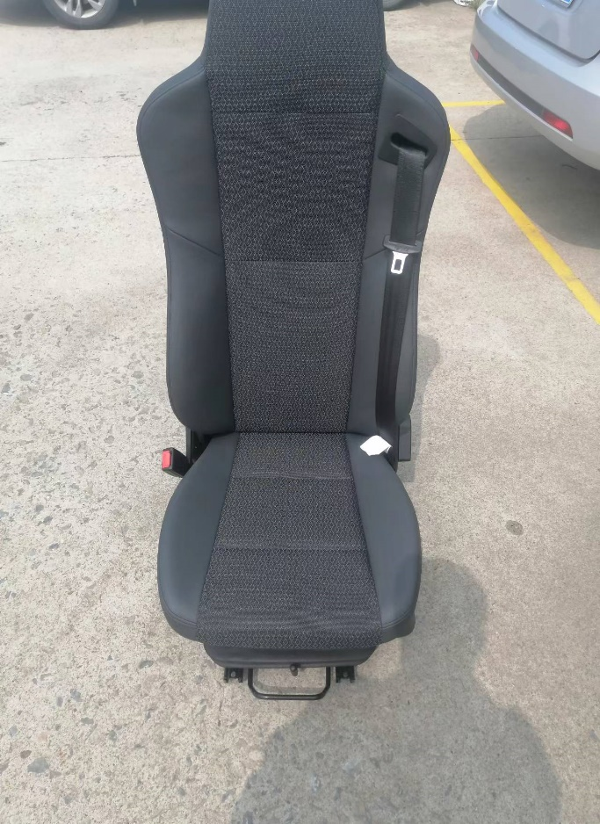
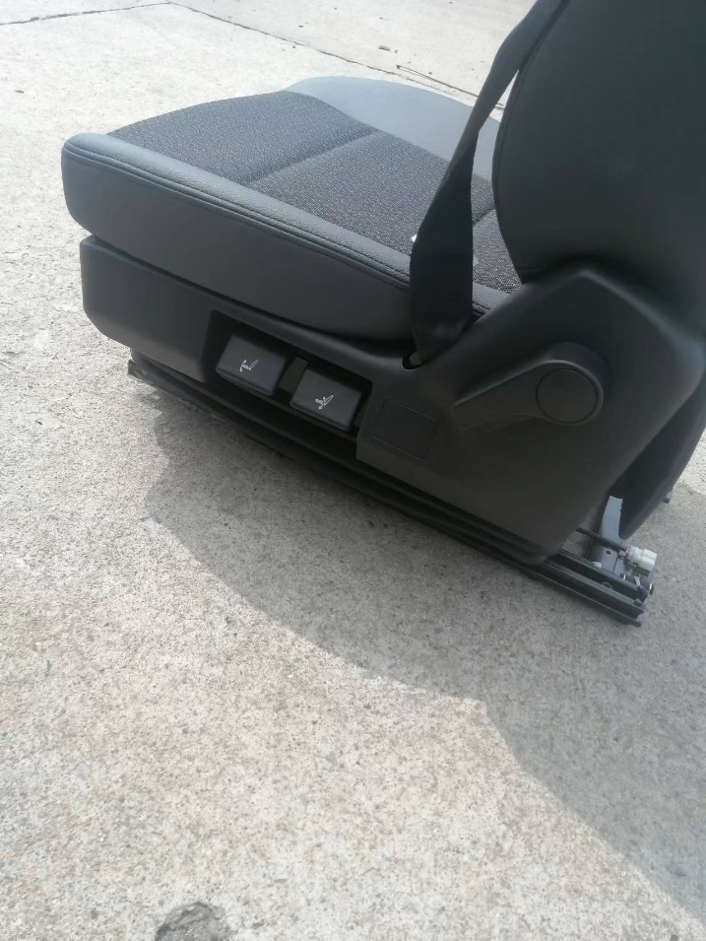
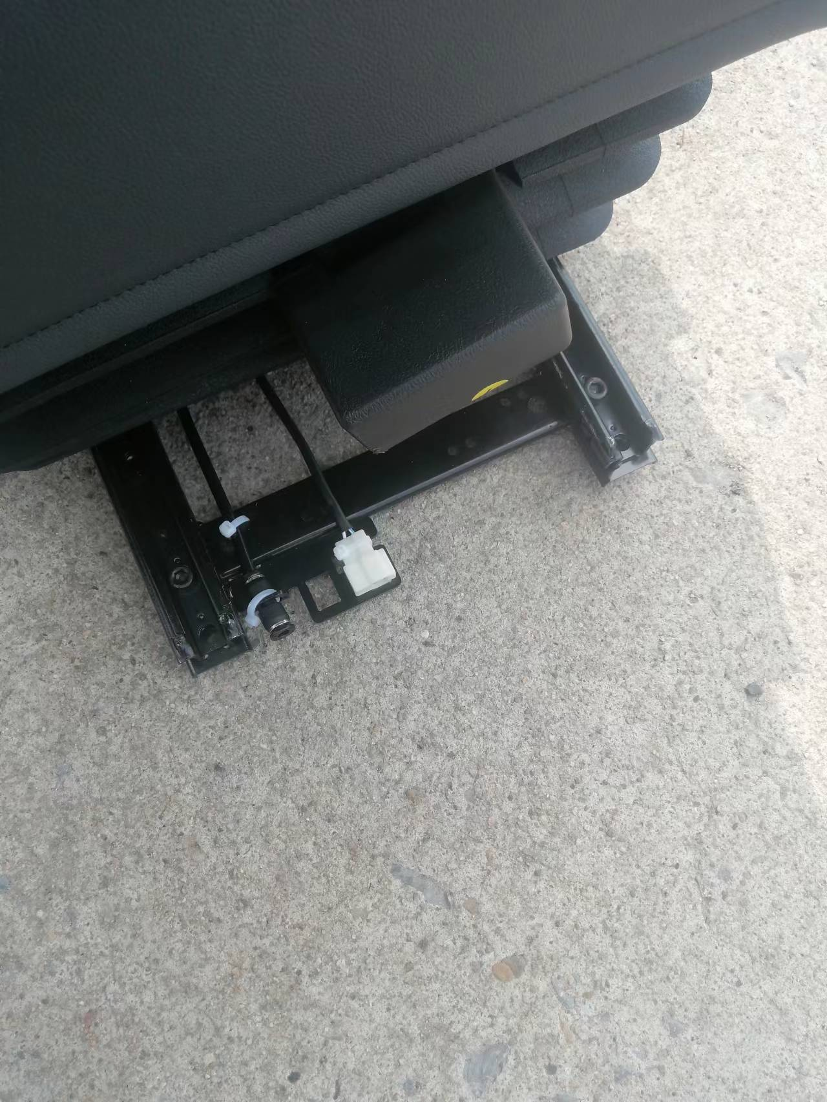
伊思灵华泰座椅：图片展示
感谢您下载包图网平台上提供的PPT作品，为了您和包图网以及原创作者的利益，请勿复制、传播、销售，否则将承担法律责任！包图网将对作品进行维权，按照传播下载次数进行十倍的索取赔偿！
ibaotu.com
感谢您下载包图网平台上提供的PPT作品，为了您和包图网以及原创作者的利益，请勿复制、传播、销售，否则将承担法律责任！包图网将对作品进行维权，按照传播下载次数进行十倍的索取赔偿！
ibaotu.com

Slide 7
02
part
感谢您下载包图网平台上提供的PPT作品，为了您和包图网以及原创作者的利益，请勿复制、传播、销售，否则将承担法律责任！包图网将对作品进行维权，按照传播下载次数进行十倍的索取赔偿！
ibaotu.com
感谢您下载包图网平台上提供的PPT作品，为了您和包图网以及原创作者的利益，请勿复制、传播、销售，否则将承担法律责任！包图网将对作品进行维权，按照传播下载次数进行十倍的索取赔偿！
ibaotu.com
TX价值版单通风价格分析

Slide 8
02 TX价值版单通风价格分析
TX价值版座椅因无通风加热，营销公司对此抱怨比较大，要求不允许使用（经过协调我司库存座椅在TX水泥搅拌车使用）。
增加通风与单扶手配置。如下：
序号 | 物料编号 | 物料名称 | 配置 | 伊思灵 | 我司报价 | 最终定价 | 备注
1 | YZ166251000039 | TX固定式副驾驶员座椅（集成安全带、PVC+织物） | 1.0气囊减震、机械调节、三点式安全带、靠背调节、前后调节、单通风、右扶手 | 1440.00 | 1690.00 | 1540.00
2 | YZ166251000040 | TX固定式副驾驶员座椅坐垫(PVC+织物) | 三点式安全带、底座冲压结构（牛头） | 510.00 | 445.00 | 410.00
3 | YZ166251000038 | 空气悬挂主座椅（定阻尼、集成安全带、PVC+织物、通风） | 配套坐垫 | 80.00 | 75.00 | 60.00
合计： |  |  |  | 2030.00 | 2210.00 | 2010.00
感谢您下载包图网平台上提供的PPT作品，为了您和包图网以及原创作者的利益，请勿复制、传播、销售，否则将承担法律责任！包图网将对作品进行维权，按照传播下载次数进行十倍的索取赔偿！
ibaotu.com
感谢您下载包图网平台上提供的PPT作品，为了您和包图网以及原创作者的利益，请勿复制、传播、销售，否则将承担法律责任！包图网将对作品进行维权，按照传播下载次数进行十倍的索取赔偿！
ibaotu.com

Slide 9
02TX价值版单通风价格分析
过程情况：
1、本次招标，是在TX价值版座椅体系内进行招标。为此，我司B点中标。应用中心与采购中心报价后对我司提出质疑！
2、我部通过研究院：信总、刘国柱（沟通高芷芃与李春阳，信总为他们老领导。） 推进我司2.1C平台产品，由1.0机型减震改为2.1C无仰角平台产品。
感谢您下载包图网平台上提供的PPT作品，为了您和包图网以及原创作者的利益，请勿复制、传播、销售，否则将承担法律责任！包图网将对作品进行维权，按照传播下载次数进行十倍的索取赔偿！
ibaotu.com
感谢您下载包图网平台上提供的PPT作品，为了您和包图网以及原创作者的利益，请勿复制、传播、销售，否则将承担法律责任！包图网将对作品进行维权，按照传播下载次数进行十倍的索取赔偿！
ibaotu.com
3、价值工程部经过多方对比①单通风模块价格为300元以内（内部厂、伊思路、日照国桥），二级供应商为德邦电子。②扶手价格为32-38元，供货厂家为：宁海佳能 叶元校 13906845812（内部厂）。③副驾驶员座椅只更换主料，成本不予增加。

Slide 10
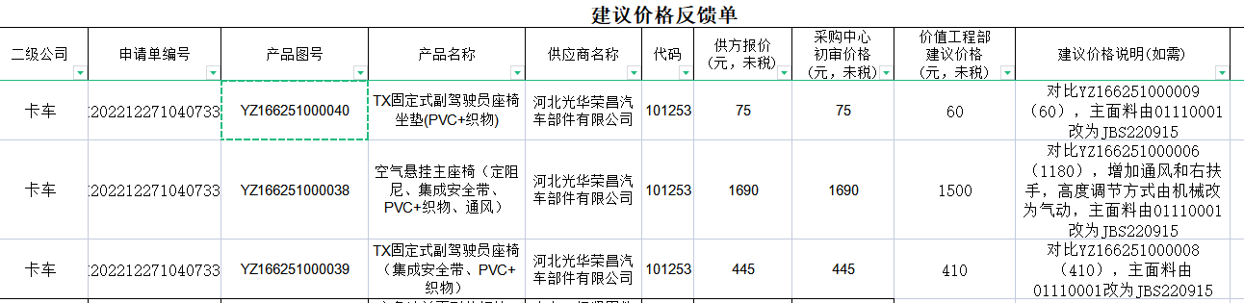
4、我司报价基础价格为1180元+单通风450元+扶手60元=1690，副驾需要增加值报价为520元。①要求我司提供单通风发票证据，我司提供发票为360元（ECU价格存在问题）。企业微信多次反馈！②扶手60元，我司反馈满足强度较高。但重汽对此不予认可，因为内部厂使用的扶手未出现过质量问题
5、在1月30日我组织会议由崔总、刘总、王总参加，重汽给出价格为主驾：1500元、副驾：470元。我司做出同意，后期对副驾进行OEM降本。如我司不同意，采购中心将启用伊思灵原有机械调节座椅。
感谢您下载包图网平台上提供的PPT作品，为了您和包图网以及原创作者的利益，请勿复制、传播、销售，否则将承担法律责任！包图网将对作品进行维权，按照传播下载次数进行十倍的索取赔偿！
ibaotu.com
感谢您下载包图网平台上提供的PPT作品，为了您和包图网以及原创作者的利益，请勿复制、传播、销售，否则将承担法律责任！包图网将对作品进行维权，按照传播下载次数进行十倍的索取赔偿！
ibaotu.com
6、通过了解：①伊思灵开发周期长。②伊思灵降价空间在40元左右。③价值工程部要求必须有内部厂阶入。

Slide 11
7、在3月份（多次邀请）应用中心组织审核2.1C产品，对产品进行深入了解。综合评价，性能气动升降高于机械升降。建议使用2.1C平台！并通过采购中心协调价值工程部，驾驶员座椅价格按照1540元给予审批，副驾驶座椅维持原价。
TX2.1C单通风销售报价附加值汇总表
感谢您下载包图网平台上提供的PPT作品，为了您和包图网以及原创作者的利益，请勿复制、传播、销售，否则将承担法律责任！包图网将对作品进行维权，按照传播下载次数进行十倍的索取赔偿！
ibaotu.com
感谢您下载包图网平台上提供的PPT作品，为了您和包图网以及原创作者的利益，请勿复制、传播、销售，否则将承担法律责任！包图网将对作品进行维权，按照传播下载次数进行十倍的索取赔偿！
ibaotu.com
名称 | 图号 | 销售报价价格 （元，未税） | 材料成本 （元，未税） | 附加值（元，未税） | 附加值率 | 备注
空气悬挂主座椅（定阻尼、集成安全带、PVC+织物、通风） | YZ166251000038 | 1,540.00 | 1,155.57 | 384.43 | 24.96% | 面套自制
TX固定式副驾驶员座椅（集成安全带、PVC+织物） | YZ166251000039 | 410.00 | 392.54 | 17.46 | 4.26% | 面套自制
TX固定式副驾驶员座椅坐垫(PVC+织物) | YZ166251000040 | 60.00 | 80.67 | -20.67 | -34.45% | 面套自制
合计 |  | 2,010.00 | 1,628.78 | 381.22 | 18.97%

Slide 12
03
part
感谢您下载包图网平台上提供的PPT作品，为了您和包图网以及原创作者的利益，请勿复制、传播、销售，否则将承担法律责任！包图网将对作品进行维权，按照传播下载次数进行十倍的索取赔偿！
ibaotu.com
感谢您下载包图网平台上提供的PPT作品，为了您和包图网以及原创作者的利益，请勿复制、传播、销售，否则将承担法律责任！包图网将对作品进行维权，按照传播下载次数进行十倍的索取赔偿！
ibaotu.com
副驾驶座椅后续方案

Slide 13
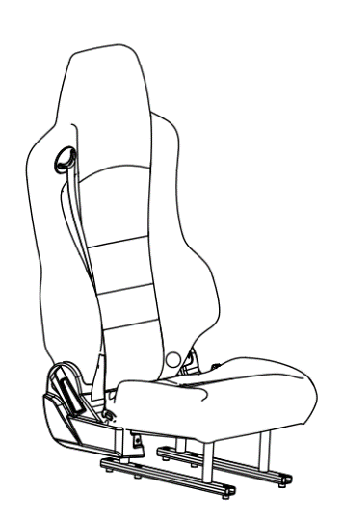
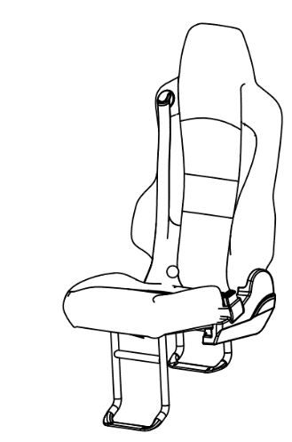
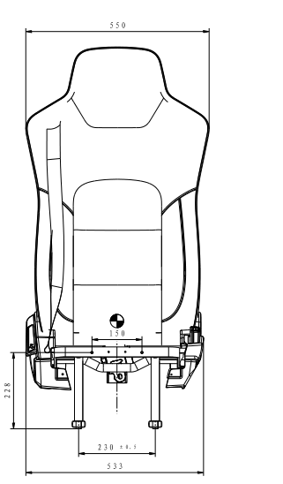
03副驾驶座椅后续方案
1、冲压件结构副驾驶员座椅，在后续车型已经更换为管式结构如：豪沃MAX车型、豪瀚NX车型。主驾驶员为2.1C平台！
豪瀚NX
豪沃MAX
豪沃TX
感谢您下载包图网平台上提供的PPT作品，为了您和包图网以及原创作者的利益，请勿复制、传播、销售，否则将承担法律责任！包图网将对作品进行维权，按照传播下载次数进行十倍的索取赔偿！
ibaotu.com
感谢您下载包图网平台上提供的PPT作品，为了您和包图网以及原创作者的利益，请勿复制、传播、销售，否则将承担法律责任！包图网将对作品进行维权，按照传播下载次数进行十倍的索取赔偿！
ibaotu.com
2、协调重汽研究院更改冲压结构副驾驶员座椅总成，3月4日已经发起产品报价！要求3月6日进行报价！安装尺寸与豪沃MAX有差异，其他相同。

Slide 14
04
part
感谢您下载包图网平台上提供的PPT作品，为了您和包图网以及原创作者的利益，请勿复制、传播、销售，否则将承担法律责任！包图网将对作品进行维权，按照传播下载次数进行十倍的索取赔偿！
ibaotu.com
感谢您下载包图网平台上提供的PPT作品，为了您和包图网以及原创作者的利益，请勿复制、传播、销售，否则将承担法律责任！包图网将对作品进行维权，按照传播下载次数进行十倍的索取赔偿！
ibaotu.com
总结分析

Slide 15
04 总结分析
1、其他客户2.1C平台座椅价格（一汽解放、成都王牌）
长春一汽 | 配置 | 价格 | 差异点 | 重汽价格 | 差异金额
2.C平台座椅 | 2.1气动升降、机械腰脱、两点式安全带 | 1062 | 三点式安全带 | 1180 | 118
副驾驶员座椅 | 管式结构、两点安全带 | 365 | 三点式安全带、冲压结构 | 470 | 105
重汽王牌 | 配置 | 价格 | 差异点 | 重汽价格 | 差异金额
2.C平台座椅 | 2.1气动升降、三点式安全带 | 1170 | 相同 | 1180 | 10
副驾驶员座椅 | 三点式安全带、管式结构、翻转坐垫（气撑杆） | 500 | 三点式安全带、冲压结构 | 470 | 30
以上为个人了解情况，建议由公司成本部进行分析。

Slide 16
2、重汽座椅总结：
一、现重汽要求副驾驶员座椅成本降低，特别是自卸车车型。
二、济南重汽因有内部厂竞争比较激烈，对二级供应商原材料价格了解比较透彻。
三、济南重汽现有重卡座椅供应商 合资供应商：伊思路、长春安道拓、上海安道拓 国内供应商 浙江天成、日照国桥、威孚立达。
3、通过以上：
我司在济南重汽所供货的座椅附加值低，按照现有价格只能贡献销售额。请公司综合分析，后续如何跟进！
个人建议：
1、低端产品，综合考虑。①副驾驶座椅三点式安全带，销售价格在350元左右的产品！②驾驶座椅如2.1C类似产品。
2、高端产品。①如电动座椅（济南重汽暂时无），奔驰H6车型座椅济南重汽综合评价不高。②确认产品性价比较高的产品。
感谢您下载包图网平台上提供的PPT作品，为了您和包图网以及原创作者的利益，请勿复制、传播、销售，否则将承担法律责任！包图网将对作品进行维权，按照传播下载次数进行十倍的索取赔偿！
ibaotu.com
感谢您下载包图网平台上提供的PPT作品，为了您和包图网以及原创作者的利益，请勿复制、传播、销售，否则将承担法律责任！包图网将对作品进行维权，按照传播下载次数进行十倍的索取赔偿！
ibaotu.com

Slide 17

THANKS
感谢聆听

